Slide 1
СИСТЕМА УПРАВЛЕНИЯ НАДЕЖНОСТЬЮ
Надежность технических систем и техногенный риск
Мойзес Б.Б., доцент ОКД
2024
Notes:
https://421415.ru/downloads/library/ot/5/20_%D0%9A%D0%BE%D1%80%D1%87%D0%B0%D0%B3%D0%B8%D0%BD%20%D0%BD%D0%B0%D0%B4%D0%B5%D0%B6%D0%BD%D0%BE%D1%81%D1%82%D1%8C%20%D0%B8%20%D1%80%D0%B8%D1%81%D0%BA.pdf?ysclid=lweftmpata175123766

Slide 2
ОБЕСПЕЧЕНИЕ НАДЕЖНОСТИ
Основные понятия*
Система управления надежностью (СУН) – совокупность всех средств предприятия по управлению надежностью.
Объект управления – элемент ТС или ТС, которые рассматриваются отдельно с позиции управления надежностью,
Объект СУН может включать в себя персонал.
Элемент СУН – часть системы для выполнения определенной(-ых) функции (-ий) по управлению надежностью.
Управление надежностью – совокупность координируемых действий, являющихся частью общего управления предприятием, осуществляемых в целях выполнения требований к надежности изделий.
*ГОСТ Р 27.001 2009. Надежность в технике. Система управления надежностью. Основные положения

Slide 3
ОБЕСПЕЧЕНИЕ НАДЕЖНОСТИ
Где? На предприятии…
Предприятие – организация любой ведомственной принадлежности и формы собственности,
осуществляющая деятельность на стадиях жизненного цикла изделия (ЖЦИ):
заказывающая;
проектирующая и конструируюшая;
изготавливающая и испытывающая;
поставляющая (транспортирующая) и монтирующая;
обслуживающая, ремонтирующая или утилизирующая
изделие.

Slide 4
ОБЕСПЕЧЕНИЕ НАДЕЖНОСТИ
Организация работ по обеспечению надёжности
Обеспечение надежности – совокупность координируемых действий, являющихся частью СУН и ориентированных на то, чтобы требуемый уровень надежности изделий:
достичь;
поддержать;
подтвердить.
Решение проблем надёжности зависит:
от степени проработанности вопросов теория надёжности и инженерных методов
от грамотности организации работ по обеспечению надёжности.

Slide 5
ОБЕСПЕЧЕНИЕ НАДЕЖНОСТИ
Во втором аспекте требуется реализовать определенный комплекс мероприятий на всех стадиях ЖЦИ.
Комплекс мероприятий различен для разных видов ТС, т.к. он должен учитывать:
конструктивные особенности объекта;
способы его изготовления;
условия использования.
Программа обеспечения надежности (ПОН) – документ, устанавливающий комплекс взаимоувязанных организационных и технических мероприятий, методов, средств, требований и норм, направленных на выполнение установленных в документации на изделие требований к надежности.

Slide 6
ОБЕСПЕЧЕНИЕ НАДЕЖНОСТИ
ПОН разрабатывается для каждого этапа ЖЦИ.
Рассмотрим пример ориентирования ПОН для основных стадий: создание, производство, эксплуатация.
1. Создание:
анализ требований к объекту, изучение объёма и характера информации, выбор формы ее представления, выбор технического обеспечения;
изучение характеристик надежности изделий;
выбор материала элементов, комплектующих элементов и аппаратуры. При необходимости проведение их испытаний для проверки характеристик, влияющих на надежность: сопротивление износу и старению, устойчивость работы при воздействии неблагоприятных факторов и т. п.

Slide 7
ОБЕСПЕЧЕНИЕ НАДЕЖНОСТИ
выбор структуры объекта;
выбор методов контроля за правильностью работы объекта и его техническим состоянием;
обеспечение рабочих режимов работы элементов и аппаратуры в пределах заданных технических условий;
защита элементов от неблагоприятных воздействий;
выбор способа резервирования
др.

Slide 8
ОБЕСПЕЧЕНИЕ НАДЕЖНОСТИ
2. Производство и эксплуатация объекта:
выбор оптимальной технологии и программы производственных испытаний;
разработка и оптимизация системы технического обслуживания и ремонта ТС;
обеспечение запасными изделиями;
сбор информации о надежности объекта в процессе эксплуатации.

Slide 9
ОБЕСПЕЧЕНИЕ НАДЕЖНОСТИ
Обеспечение ПОН
организационное
техническое
информационное
метрологическое
Планирование и реализация работ; планирование экономических, административных и правовых отношений между заказчиком, разработчиком и изготовителем продукции
Обеспечение экспериментальной и производственной базой всем необходим для проведения контроля параметров надежности
Cбор, обработка, использование данных о процессах разработки, производства и эксплуатации ТС, результатов анализа отказов, данных по принятым мерам
Разработка совокупность правил, норм и технических средств, необходимых для обеспечения единства, надежности и требуемой точности измерений

Slide 10
ОБЕСПЕЧЕНИЕ НАДЕЖНОСТИ
Типовая ПОН состоит из четырёх разделов:
общие положения – сведения по структуре и назначению изделий, эксплуатационно-технические характеристики, номенклатура и количественные показатели надежности, условия эксплуатации;
работы и мероприятия по обеспечению надежности – перечень работ и мероприятий ПОН в течение всего ЖЦИ;
методическое обеспечение – полный перечень руководящих нормативно-технических и методических документов, которыми необходимо руководствоваться при выполнении работ;
порядок контроля выполнения и корректировки ПОН – сроки рассмотрения хода выполнения ПОН и сроки корректировки, порядок рассмотрения и согласования отчетных документов и принятых решений.

Slide 11
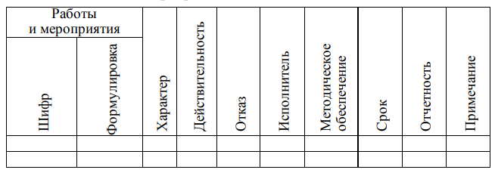
ОБЕСПЕЧЕНИЕ НАДЕЖНОСТИ
Для наглядности и обобщения опыта реализации ПОН материалы разделов 2–4 оформляют в виде таблиц
Таблица 1 – Работы и мероприятия по обеспечению надёжности

Slide 12
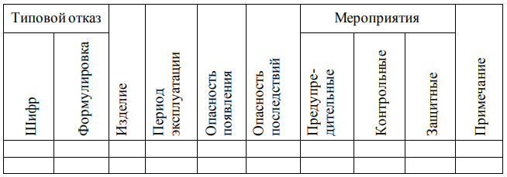
ОБЕСПЕЧЕНИЕ НАДЕЖНОСТИ
Таблица 2 – Распределение работ и мероприятий по типовым отказам

Slide 13
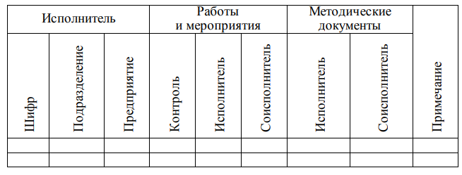
ОБЕСПЕЧЕНИЕ НАДЕЖНОСТИ
Таблица 3 – Исполнители работ

Slide 14
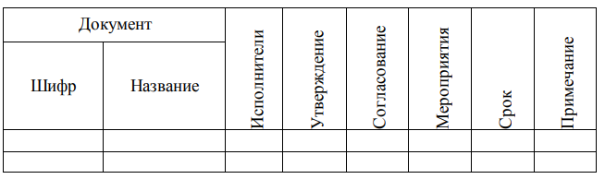
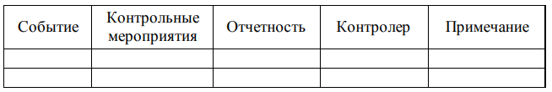
ОБЕСПЕЧЕНИЕ НАДЕЖНОСТИ
Таблица 4 – Методическое обеспечение
Таблица 5 – Контрольные точки ПОН

Slide 15
ОБЕСПЕЧЕНИЕ НАДЕЖНОСТИ
Сертификация систем обеспечения надёжности
Сертификат системы качества предприятия – подтверждение стабильности уровня надежности продукции.
Стандарты распространяются на все виды продукции и услуг.
В большинстве из них не выделяются отдельно требования и процедуры оценки эффективности обеспечения надежности на предприятии.
Для изготовителей широкого круга продукции бытового и промышленного применения этого обстоятельства достаточно.
Сертификат на систему качества – доказательство наличия эффективных процедур обеспечения надёжности.

Slide 16
ОБЕСПЕЧЕНИЕ НАДЕЖНОСТИ
Отдельные виды сложной наукоёмкой продукции и продукции двойного назначения
Особая важность требований к надежности продукции
Специальное подтверждение наличия на предприятии эффективных мер по обеспечению надежности
Международный стандарт ИСО 9000 – 4:93/МЭК 300–1: 93 «Руководство по управлению программой обеспечения общей надежности»
Принципы подтверждения наличия на предприятии эффективных мер соответствующие требования к системе обеспечения надежности

Slide 17
ОБЕСПЕЧЕНИЕ НАДЕЖНОСТИ
Условием применения стандарта является наличие на предприятии сертифицированной системы качества в соответствии со стандартами ИСО 9001…
В аспекте подтверждение наличия на предприятии эффективных мер по обеспечению надежности стандарт устанавливает дополнительные требования к:
обязанности руководства;
элементам ПОН.
Основополагающие понятия стандарта:
программа обеспечения общей надёжности;
план обеспечения общей надежности.

Slide 18
ОБЕСПЕЧЕНИЕ НАДЕЖНОСТИ
Программа обеспечения общей надёжности – документ, определяющий организационные структуры, обязанности, процедуры и ресурсы, используемые для управления общей надежностью.
Программа обеспечения надежности – документ, устанавливающий комплекс взаимоувязанных организационных и технических мероприятий, методов, средств, требований и норм, направленных на выполнение установленных в документации на изделие требований к надежности. ГОСТ Р 27.001 2009
План обеспечения общей надёжности – документ, определяющий специфический порядок обеспечения общей надежности, ресурсы и последовательность действий в отношении конкретного вида продукции, контракта или проекта.
План является составной частью общего производственного плана или плана проекта.

Slide 19
ОБЕСПЕЧЕНИЕ НАДЕЖНОСТИ
Подготовленность к аварийным ситуациям и реагирование на них
На объектах должны быть разработаны аварийные планы и процедуры для обеспечения надлежащего реагирования на аварийные ситуации¹.
Повышение промышленной безопасности, снижение рисков возникновения возможных аварийных ситуаций обеспечивается внедрением систем управления охраной труда².
¹ГОСТ Р ИСО 14004-2007 «Системы экологического менеджмента. Общее руководство по принципам, системам и методам обеспечения функционирования»
² ГОСТ Р 12.0.006-2002 «Система стандартов безопасности труда. Общие требования к системе управления охраной труда в организации» (отменен)

Slide 20
ОБЕСПЕЧЕНИЕ НАДЕЖНОСТИ
Цель мероприятий по обеспечению аварийной подготовленности: осуществление соответствующих действий при обстоятельствах (аварийные ситуации, аварии, чрезвычайные ситуации, катастрофах и т. п.), которые могут привести к:
к нанесению вреда жизни или здоровью работников;
к повреждению имущества организации;
к нарушению окружающей обстановки на рабочих местах;
к сочетанию вышеупомянутого.

Slide 21
ОБЕСПЕЧЕНИЕ НАДЕЖНОСТИ
Аварийная подготовленность и реагирование осуществляются в соответствии с нормативно-технической документацией:
правилами технической безопасности;
инструкциями:
по тушению пожаров в электроустановках организаций;
по подготовке и проведению командно-штабных, тактико-специальных, комплексных учений и объектовых тренировок с органами управления, силами государственной системы предупреждения и ликвидации чрезвычайных ситуаций и гражданской обороны
другими документами.

Slide 22
ОБЕСПЕЧЕНИЕ НАДЕЖНОСТИ
На объектах должны быть в рабочем состоянии процедуры предотвращения экологических происшествий и потенциальных аварийных ситуаций.
При разработке данных процедур и мер по их управлению необходимо учитывать:
аварийные выбросы в атмосферу;
аварийные сбросы в воду и землю;
специфическое влияние аварийных выбросов на окружающую среду и экоситему;
возможность возникновения: – аномальных рабочих условий;
и т.п.

Slide 23
ОБЕСПЕЧЕНИЕ НАДЕЖНОСТИ
Задачи организации по обеспечению аварийной подготовленности
установление вероятных участков (производств) возникновения аварийных ситуаций;
предотвращение и снижение воздействий аварийных ситуаций на жизнь и здоровье людей;
локализация аварийных ситуаций и ликвидация последствий аварий;
анализ причин возникновения аварийной ситуации, разработка мероприятий по их устранению;
анализ и проверка подготовленности персонала к локализации.

Slide 24
ОБЕСПЕЧЕНИЕ НАДЕЖНОСТИ
Задачи конкретизируются в зависимости от вида аварийных ситуаций:
внешние, возникновение которых не зависит от действий персонала и производственной деятельности организации. Реагирование на них осуществляется по планам мероприятий ликвидации аварийных ситуаций;
внутренние, зависящие от:
действий персонала и производственной деятельности организации,
износа ТС и неграмотного проведения профилактического обслуживания и ремонта,
ошибок эксплуатирующего персонала и ошибок, допущенных при проектировании и реализации технологического процесса.

Slide 25
ОБЕСПЕЧЕНИЕ НАДЕЖНОСТИ
Действия по обеспечению аварийной подготовленности:
проведение анализа потенциального риска в деятельности организации и определение опасных участков, степени их опасности и возможных последствий;
разработка, проверка и коррренктировка планов мероприятий по ликвидации;
подготовка эксплуатирующего и обслуживающего персонала, нештатных формирований к локализации и ликвидации возникших аварийных ситуаций и их последствий;
проведение тренировок по выполнению планов;
проверка работы аварийной сигнализации и аварийного отключения оборудования;
анализа подготовленности к локализации и ликвидации аварийных ситуаций и последствий аварий;
разработка мероприятий по снижению риска возникновения ЧС и уменьшению ущерба здоровью людей от их последствий.

Slide 26
ОБЕСПЕЧЕНИЕ НАДЕЖНОСТИ
Анализ произошедших аварий:
документальное фиксирование факта аварий и их последствий;
классификация аварий;
оценка риска возможного повторения подобной аварии;
разработка корректирующих мероприятий по предотвращению возможного повторения подобных аварий;
ознакомление персонала с внесенными изменениями;
составление отчетов о проведенном анализе аварий и несчастных случаев.

Slide 27
ОБЕСПЕЧЕНИЕ НАДЕЖНОСТИ
Предупреждение, локализация, ликвидация и учет аварийных ситуаций и аварий
Создание комиссии по чрезвычайным ситуациям (координационного органа ):
разработка и реализация мероприятий по предупреждению аварийных ситуаций, повышению устойчивости функционирования потенциально опасных объектов, а также по обеспечению их стабильной работы при возникновении аварийных ситуаций;
организация работы по созданию на потенциально опасных объектах локальных систем раннего обнаружения и оповещения, поддержание их в состоянии постоянной готовности;
обеспечение готовности органов управления, сил и средств организации к действиям при аварийных ситуациях;

Slide 28
ОБЕСПЕЧЕНИЕ НАДЕЖНОСТИ
руководство ликвидацией аварийных ситуаций и эвакуацией работников организации;
создание производственных резервов финансовых и материальных ресурсов для ликвидации аварийных ситуаций;
обеспечение подготовки руководящего состава, а также работников организации к действиям в аварийных ситуациях.
По возможным аварийным ситуациям проводится оценка потенциального риска, которая зависит от степени опасности объектов, оборудования, технологических процессов, а также последствий аварий и их воздействий на обслуживающий персонал, население и т. д.
На основании анализа потенциального риска разрабатываются и утверждаются планы мероприятий по ликвидации аварийных ситуаций.

Slide 29
ОБЕСПЕЧЕНИЕ НАДЕЖНОСТИ
Действия в случае аварии:
незамедлительно сообщает об этом по установленной форме вышестоящей организации, при необходимости в территориальные органы МЧС и т.д.;
сохраняет неизменным место аварии до начала расследования, за исключением случаев, когда необходимо вести работы по ликвидации аварии, с охранению жизни и здоровья людей;
осуществляет мероприятия по локализации и ликвидации последствий аварий на опасном производственном объекте;
принимает меры по защите окружающей среды, жизни и здоровья работников;
представляет комиссии по расследованию причин аварии всю информацию, необходимую указанной комиссии для осуществления своих полномочий.

Slide 30
ОБЕСПЕЧЕНИЕ НАДЕЖНОСТИ
Действия после ликвидации аварии
обследуются здания, оборудование, трубопроводы, вентиляция, электропроводки с целью установления полного соответствия их требованиям производства и безопасности;
последовательно проводится включение электроэнергии, подача газа, пара и другие мероприятия по безопасному пуску производства после ликвид ации аварии;
оформляется установленная документация и разрешение на запуск производства.

Slide 31
ОБЕСПЕЧЕНИЕ НАДЕЖНОСТИ
Техническое обеспечение аварийной подготовленности и реагирования:
системы аварийной сигнализации;
аварийное освещение и источники аварийного энергоснабжения;
средства эвакуации;
защитные сооружения;
аварийные запорные клапаны, переключатели и автоматические выключатели;
пожарное оборудование;
средства для оказания первой помощи (включая специальные душевые, пункты для промывания глаз и др.);
средства связи.

Slide 32
ОБЕСПЕЧЕНИЕ НАДЕЖНОСТИ
Работоспособность аварийного оснащения проверяется через установленные промежутки времени по графику в зависимости от вида аварийного оснащения лицами, назначаемыми приказом руководителя организации, либо сторонними организациями, имеющими соответствующие разрешения.
Результаты испытаний оформляются в виде протоколов.

Slide 33
ОБЕСПЕЧЕНИЕ НАДЕЖНОСТИ
Задание:
Время эксплуатации невосстанавливаемых ТС, за которое отказали все ТС в количестве 4 штук, составило 10000 часов.
Время отказов ТС регистрировалось: 6555; 7765; 8533; 10000.
Определите значения возможных показателей надежности на периоды времени:
0…9000 ч;
9000…10000 ч.;
0…10000 ч.

Slide 34
СИСТЕМА УПРАВЛЕНИЯ НАДЕЖНОСТЬЮ
Надежность технических систем и техногенный риск
Мойзес Б.Б., доцент ОКД
2024

